Slide 1
Jeugd in Onderzoek, 2021
Helpt de training ‘Zorgen voor Getraumatiseerde Kinderen’ bij vermindering van breakdown in pleegzorg?
Amsterdam, Annechien Geel-Moen en Carolien Konijn

Slide 2
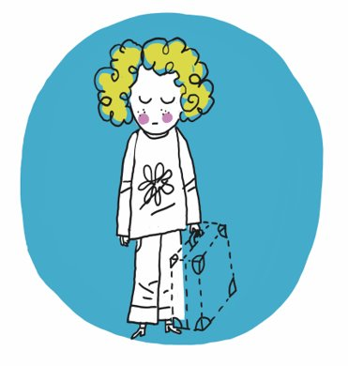
De training, waarom?
Trauma heeft veel impact op de ontwikkeling van een kind
Kinderen nemen hun trauma’s mee naar een pleeggezin
De effecten van trauma kunnen een plaatsing verstoren

Slide 3
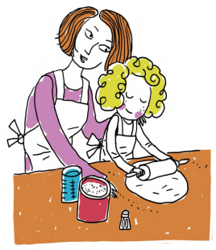
Essentiële onderdelen van de training
Verschillende soorten trauma
Begrijpen van de effecten van trauma
Een veilige omgeving creëren
Verbinding en herstel
Omgaan met gevoelens en gedrag
Hoe je een pleitbezorger van je kind wordt
Voor jezelf zorgen

Slide 4
Onder de oppervlakte
Pleegouders leren om achter het gedrag van hun pleegkind te kijken en daar hun opvoedgedrag op af te stemmen.

Slide 5
Poll
Welk bijeenkomst van de training heeft de pleegouders naar hun eigen mening het meest geholpen?
Zorgen voor Jezelf
Zorgen voor een veilige omgeving voor je pleegkind
Impact van trauma op de ontwikkeling van de hersenen
Omgaan met lastig gedrag

Slide 6
Poll
2. Is de kans op breakdown kleiner voor pleeggezinnen waarvan de pleegouders de training ZGK hebben gevolgd?
Ja
Nee

Slide 7
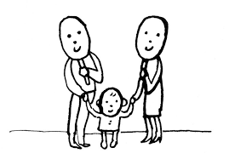
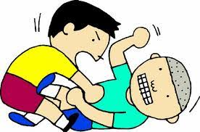
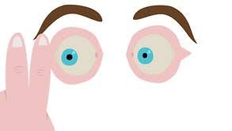
Resultaten training pleegouders
Significante veranderingen:
Geen veranderingen op:
Konijn, C., Colonnesi, C., Kroneman, L., Liefferink, N., Lindauer, R. J. L. & Stams, G. J. J. M. (2020). ‘Caring for children who have experienced trauma’ – an evaluation of a training for foster parents. European Journal of Psychotraumatology, 11(1), 1756563
doi: 10.1080/20008198.2020.1756563
Notes:
Drie meetmomenten: begin, eind en follow up na 3 maanden
Mind-mindedness: de mate waarin opvoeders hun kind beschouwen als een individu, persoon met eigen gedachten, wensen en emoties.
Positieve MM vertoont samenhang met sensitiviteit, belangrijke voorwaarde voor veilige gehechtheidsrelatie.
Significante veranderingen:
Toename kennis over impact van trauma;
Toename positieve MM; geen verandering op totale mind-mindedness;
Pleegouders die meeste kennis opdeden, rapporteerden afname opvoedstress; geen afname totale opvoedstress;
Bij follow up minder traumaklachten bij kinderen (volgens pleegouders);
Elk meetmoment kregen significant meer kinderen traumabehandeling.
Geen veranderingen op:
Kwaliteit opvoeder-kind relatie;
Gedragsproblemen bij kind;
Emotionele problemen bij kind.
Kans op breakdown – niet in dit onderzoek maar een andere studie.

Slide 8
Case file review study
2000 pleegzorgplaatsingen bij Levvel
Multilevel regressieanalyse voorspelling breakdown
Onderzochte factoren:
Leeftijd, sekse pleegkind
Plaatsing in netwerk- of bestandspleeggezin
Plaatsing met broer/ zus
Aantal pleeggezinnen waar het kind woonde
Invloed van drie interventies:
Training Zorgen voor Getraumatiseerde Kinderen
Video Interactie Begeleiding Basic Trust
Therapeutische Pleegzorg
Konijn, C., Colonnesi, C., Kroneman, L., Lindauer, R.J.L., Stam, G.J.J.M. (2020). Prevention of Instability in Foster Care: A Case File Review Study. Child & Youth Care Forum.
doi:10.1007/s10566-020-09584-z

Slide 9
Case file review study
2000 pleegzorgplaatsingen bij Levvel
Multilevel regressieanalyse voorspelling breakdown
Onderzochte factoren:
Leeftijd, sekse pleegkind
Plaatsing in netwerk- of bestandspleeggezin
Plaatsing met broer/ zus
Aantal pleeggezinnen waar het kind woonde
Invloed van drie interventies:
Training Zorgen voor Getraumatiseerde Kinderen
Video Interactie Begeleiding Basic Trust
Therapeutische Pleegzorg
Konijn, C., Colonnesi, C., Kroneman, L., Lindauer, R.J.L., Stam, G.J.J.M. (2020). Prevention of Instability in Foster Care: A Case File Review Study. Child & Youth Care Forum.
doi:10.1007/s10566-020-09584-z
Notes:
De training ZGK is onderdeel van Therapeutische Pleegzorg. We konden niet nagaan hoe belangrijk dit onderdeel was bij het voorkomen van breakdown, maar wellicht essentieel start van dit pakket aan interventies. Daarnaast behandeling van het kind, opvoedondersteuning aan pleegouders, en ook begeleiding van ouders (rouwverwerking).
VIB-BT: video interventie gericht op versterken van hechting tussen pleegkind en pleegouders.

Slide 10
Conclusies
Training Zorgen voor Getraumatiseerde Kinderen heeft veel positieve resultaten voor pleegouders.
Voor pleegkinderen: begin van afname traumaklachten maar voor vermindering problemen in gedrag en emoties zijn interventies voor kinderen zelf nodig.
Wel belangrijk dat de training stimuleert dat meer kinderen traumabehandeling krijgen.
De training van pleegouders lijkt belangrijk onderdeel in pallet aan interventies voor pleeggezinnen, maar alléén onvoldoende om breakdown te voorkomen.

